Slide 1
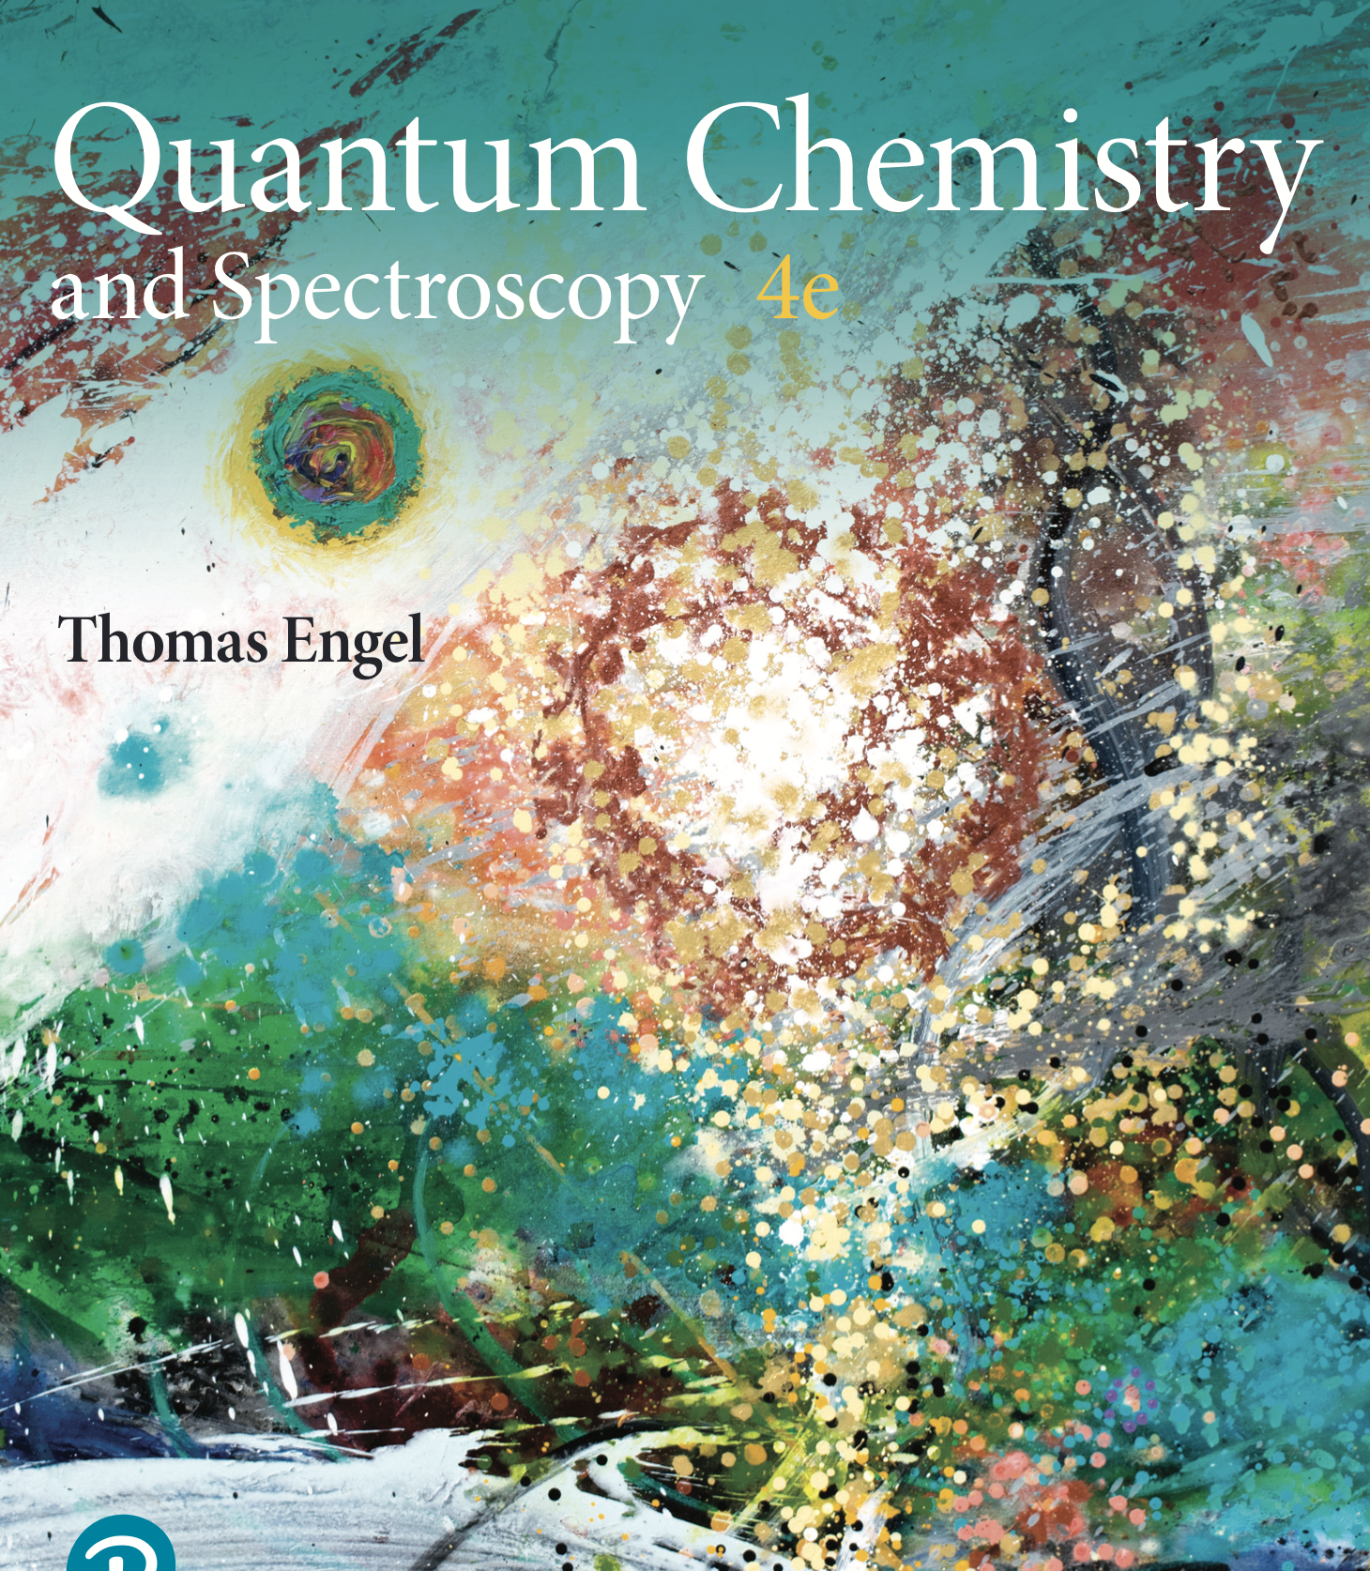
KJM2601 – forelesning 17
Simen Kvaal (simen.kvaal@kjemi.uio.no)
Førsteamanuensis
Hylleraassenteret

Slide 2

Heteronukleære toatomige molekyl

Slide 3
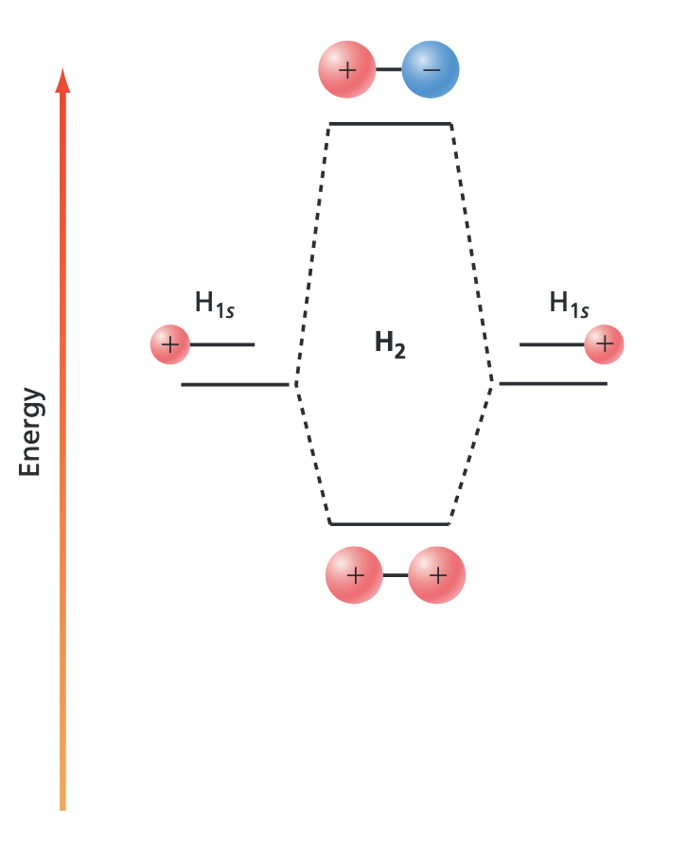
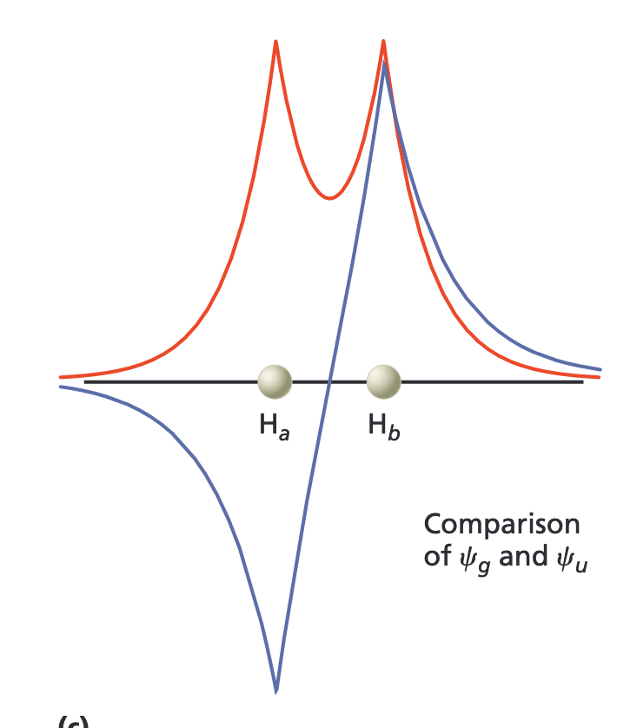
Forrige gang ...
Antibindene MO har høyere energi enn AOene
Antisymmetrisk under inversjon
Vi så på en kvalitativ modell for kjemisk binding i toatomige molekyl
Vi fokuserte på H2+ og homonukleære toatomige molekyl
Bindende og antibindene MOer
Bindende MO har lavere energi enn AOene
Symmetrisk under inversjon

Slide 4
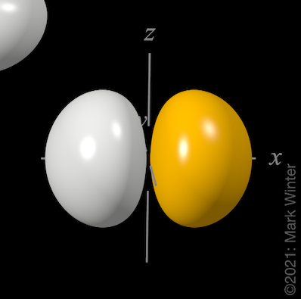
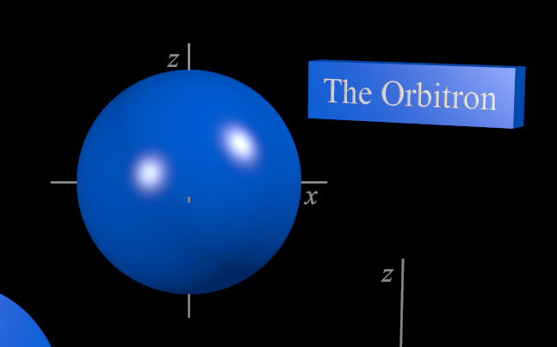
Binding i HF
Primært 1s-orbitalen til H og 2p_{z}-orbitalen til F:
Her er et kvalitativt plott
R_{AB} = 1.73 bohr / 0.917 Å
Illustrasjoner fra «The Orbitraon»

Slide 5
Det generaliserte egenverdiproblem
Boka oppgir disse tallene – bortsett fra HH-elementet, neppe helt eksakt
Finn 𝜀 og c slik at
Direkte begning med numpy gir
Boka oppgir dette tallet - et estimat, neppe helt eksakt
Boka er ikke enig!

Slide 6
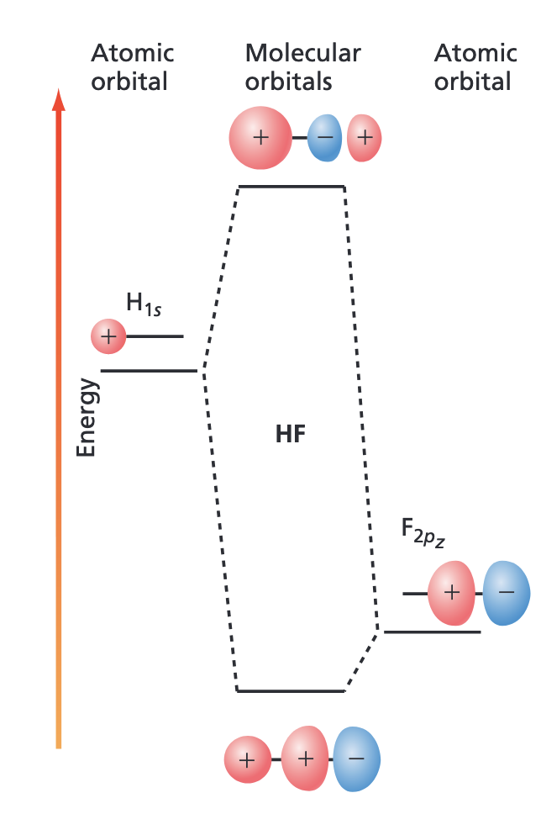
MO-diagram
-10.3 eV
-13.6 eV
-18.6 eV
-19.6 eV

Slide 7
MO-tetthet
Elektronene likerå være mellom kjernene
i den bindene MOen

Slide 8
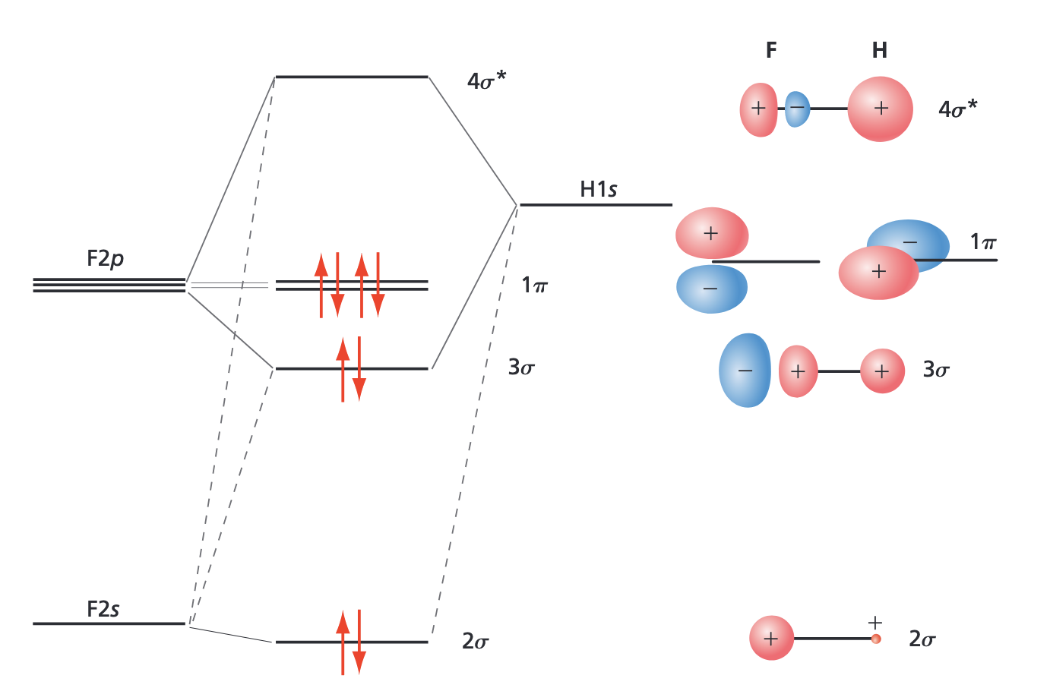
MO-diagram for HF
Vi går nå utover den kvalitative modellen
Diagrammet viser beregnede MOer
1𝜎, 1𝜋 – omtrent fullstendig lokalisert på F – ikkebindende elektroner/MOs
Ikke lenger g eller u symmetri
Heller ikke alltid klart om en MO er bindende eller antibindende
* tas ofte vekk

Slide 9
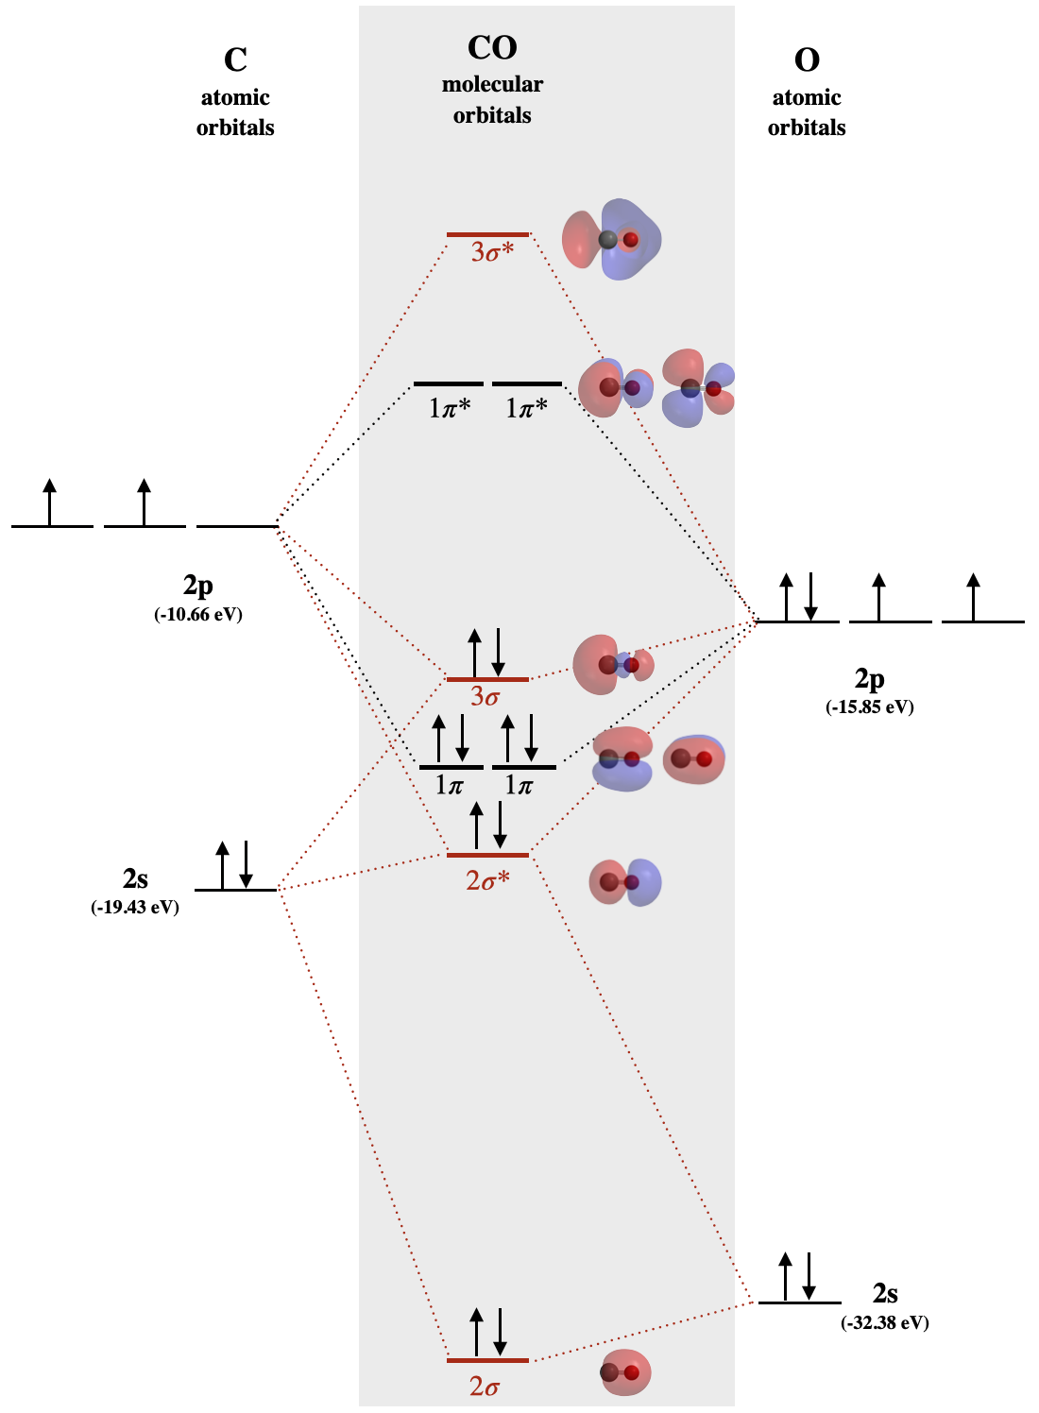
Eksempel: CO-molekylet
Valens-elektroner: 2s og 2p-orbitaler
1s-orbitalene vises derfor ikke
AOer som er nær i energi mikses generelt sterkere enn de som er langt unna i energi:
2s(O) mikses hovedsakelig med 2s(C)
2s(C) mikses også med 2p(O)
1p(O) mikses også med 2p(C)
Formell bindingsorden 3
https://chem.libretexts.org/Bookshelves/Inorganic_Chemistry/Inorganic_Chemistry_(LibreTexts)/05%3A_Molecular_Orbitals/5.03%3A_Heteronuclear_Diatomic_Molecules/5.3.02%3A_Polar_bonds

Slide 10
Elektrostatisk potensial

Slide 11
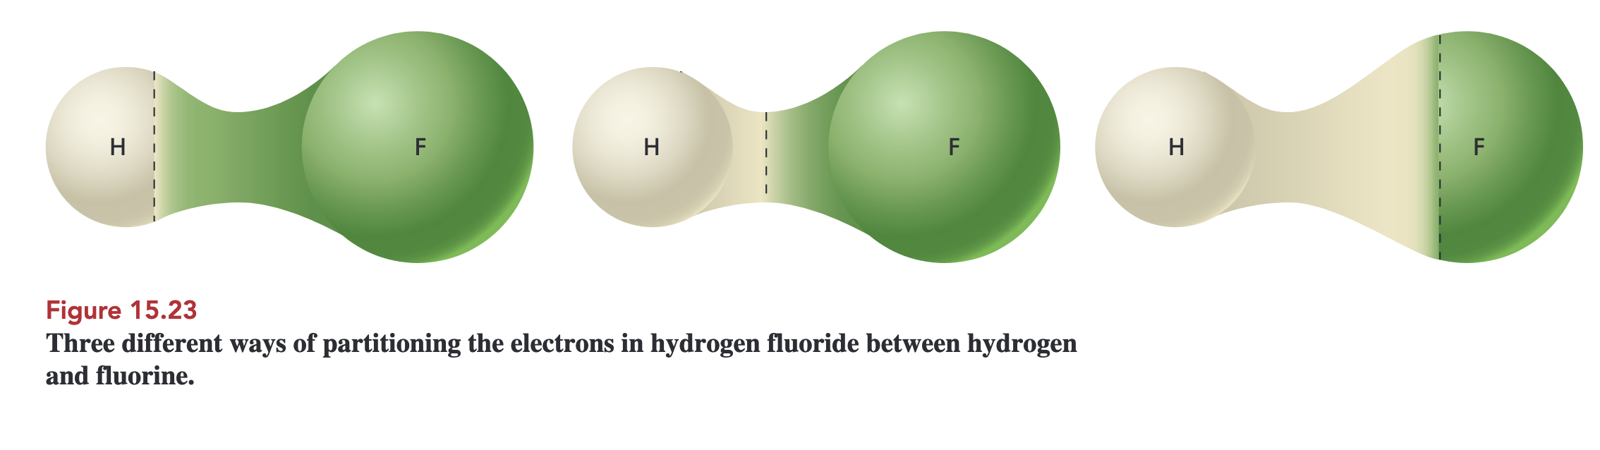
Hvordan betrakte ladningsfordeling i et molekyl?
Homonuklære molekyler har «samme ladning på hvert atom» grunnet symmetri
Generelt er ikke «ladning på et atom» veldefinert
Ofte brukes Mulliken populasjonsanayse for å fordele MOer (12.8)
Ingen kvantemekanisk observabel!
(Dette er ikke teoretisk pedanteri)
Men vi kan snakke om ladningsfordelingen som helhet

Slide 12
Mulliken populasjonsanalyse
Hvert atom A og B kan tilordnes et totalt elektrontall
Her er en MO i modellen vår:
Sannsyblighetstolkning:
Deles likt på A og B
Tilordnes A
Tilordnes B

Slide 13
Kan gjøres mer generelt
Engel, kap. 15.8.9
Hver AO «lever» på et atom:
Gir totalt elektrontall per atom

Slide 14
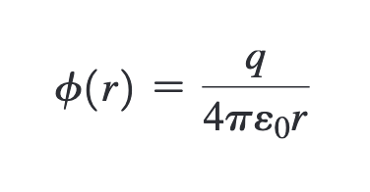
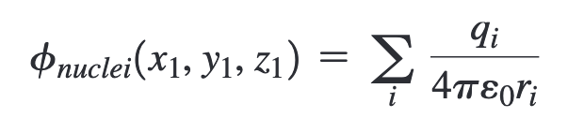
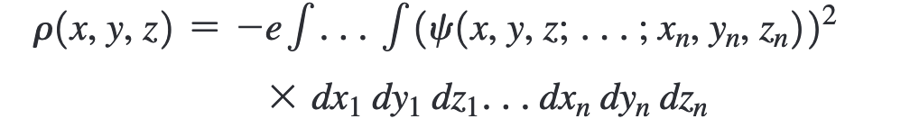
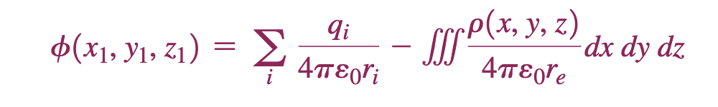
Elektrostatisk potensial er veldefinert
En punktladning setter opp dette potensialet:
Totalt potensial fra kjernene:
Elektronene
Totalt:
😳

Slide 15
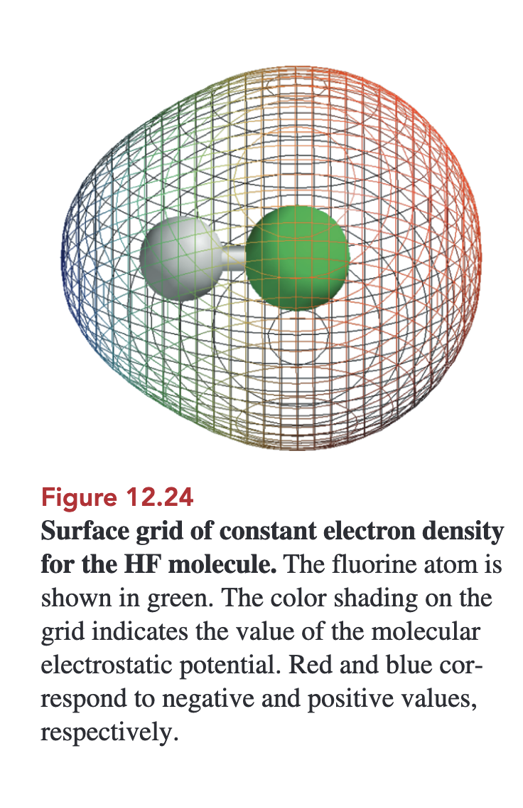
Visualisering
Isoflate for tetthet
Gir indikasjon på hvor det er mange elektroner
Fargelegging:
Gir indikasjon på elektrostatisk potensisial
Totalt et bilde av polaritet

Slide 16
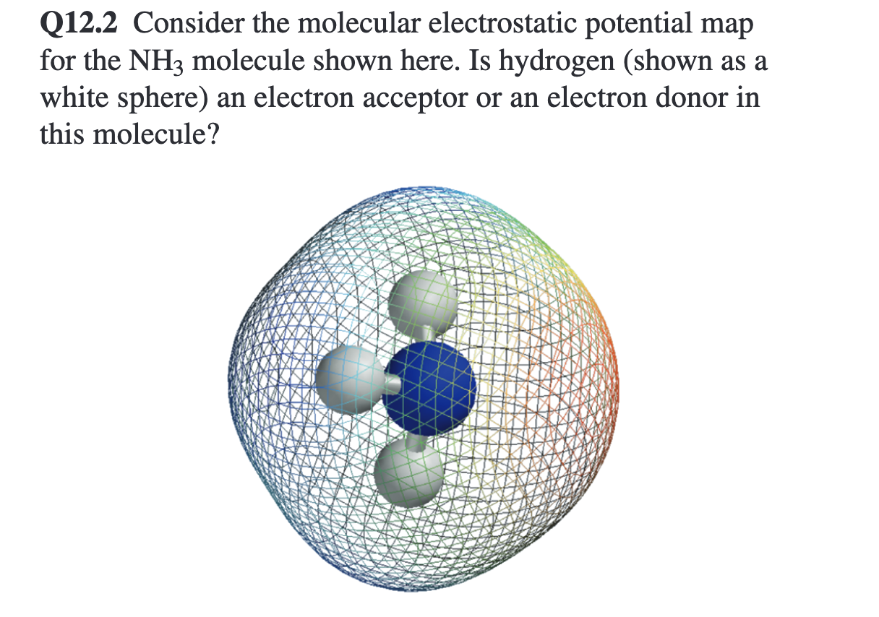
Eksempel

Slide 17
Elektronspektroskopi: Termsymboler

Slide 18
Hierarkiet av energioverganger
Elektroniske overganger gir forbindelser farge
Nyttig for å identifisere substanser
Den store energien fører til store perturbasjoner i molekyet
Mikrobølger
Synlig, UV
Infrarød
Notes:
S

Slide 19
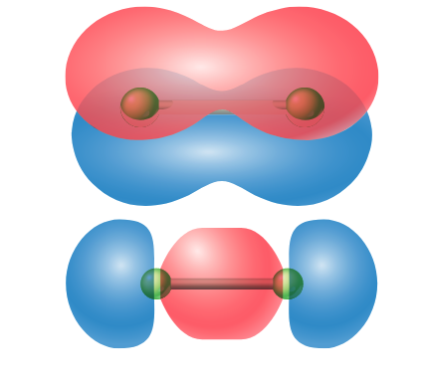
Gode kvantetall for toatomige molekyler
Termene grupperer elektronkonfigurasjoner etter gode kvantetall
Kun sylindrisk rotasjonssymmetri
De eneste gode kvantetallene er M_{L}, M_{S}
Kvantetallene til hvert elektron adderes
Kun ulukkede underskall teller
𝜎: m_{l} = 0 𝜋: m_{l} = -1, 1 (𝛿: m_{l} = -2, 2 )
z
Nodalplan
Rotasjonssymmetrisk

Slide 20
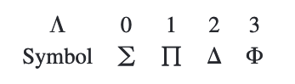
Termsymbolene
Multiplisitet
Homonuklære molekyl
Likner veldig på termene for atomer
Men litt enklere!
Greske varianter av S, P, D, F

Slide 21
Eksempel: H₂ grunntilstand
Konfigurajon: 1𝜎_{g}²
Begge elektronene har m_{l} = 0, m_{s} = -1/2 og ½
𝝠 = 0, M_{S} = 0.
-S <= M_{S} <= S, som gir S = 1 (triplett) eller 0 (singlett)
Triplett forbudt siden romorbitalene identiske (Pauli)
To gerade-orbitaler gir totalt gerade-funksjon
Notes:
g

Slide 22
Eksempel: H₂ eksitert konfigurasjon
Konfigurajon: 1𝜎_{g} 1𝜎_{u}*
Begge elektronene har m_{l} = 0, m_{s} = -1/2 og ½
𝝠 = 0, M_{S} = 0.
-S <= M_{S} <= S, som gir S = 1 (triplett) eller 0 (singlett)
Triplett ikke lenger forbudt
Lavest energi ved Hunds regel
Notes:
gera

Slide 23
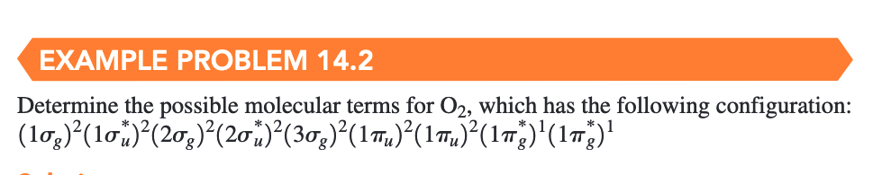
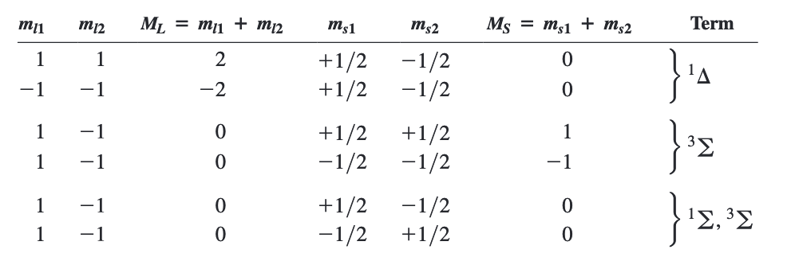
Termene til O₂ i grunntilstand
Termene finnes lettest vha en tabell av alle mulige kombinasjoner av kvantetall:

Slide 24
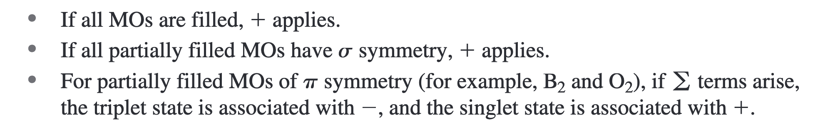
Gerade eller ungerade og + og -
Begge elektroner i gerade: Totalt g-symmetri
Molekylterm også assosiert med fortegn + eller –
Total bølgefunksjon refleksjonssymmetrisk eller antisymmetrisk om et plan som inneholder molekylaksen
Forenklet skjema, for grunntilstander:

Slide 25
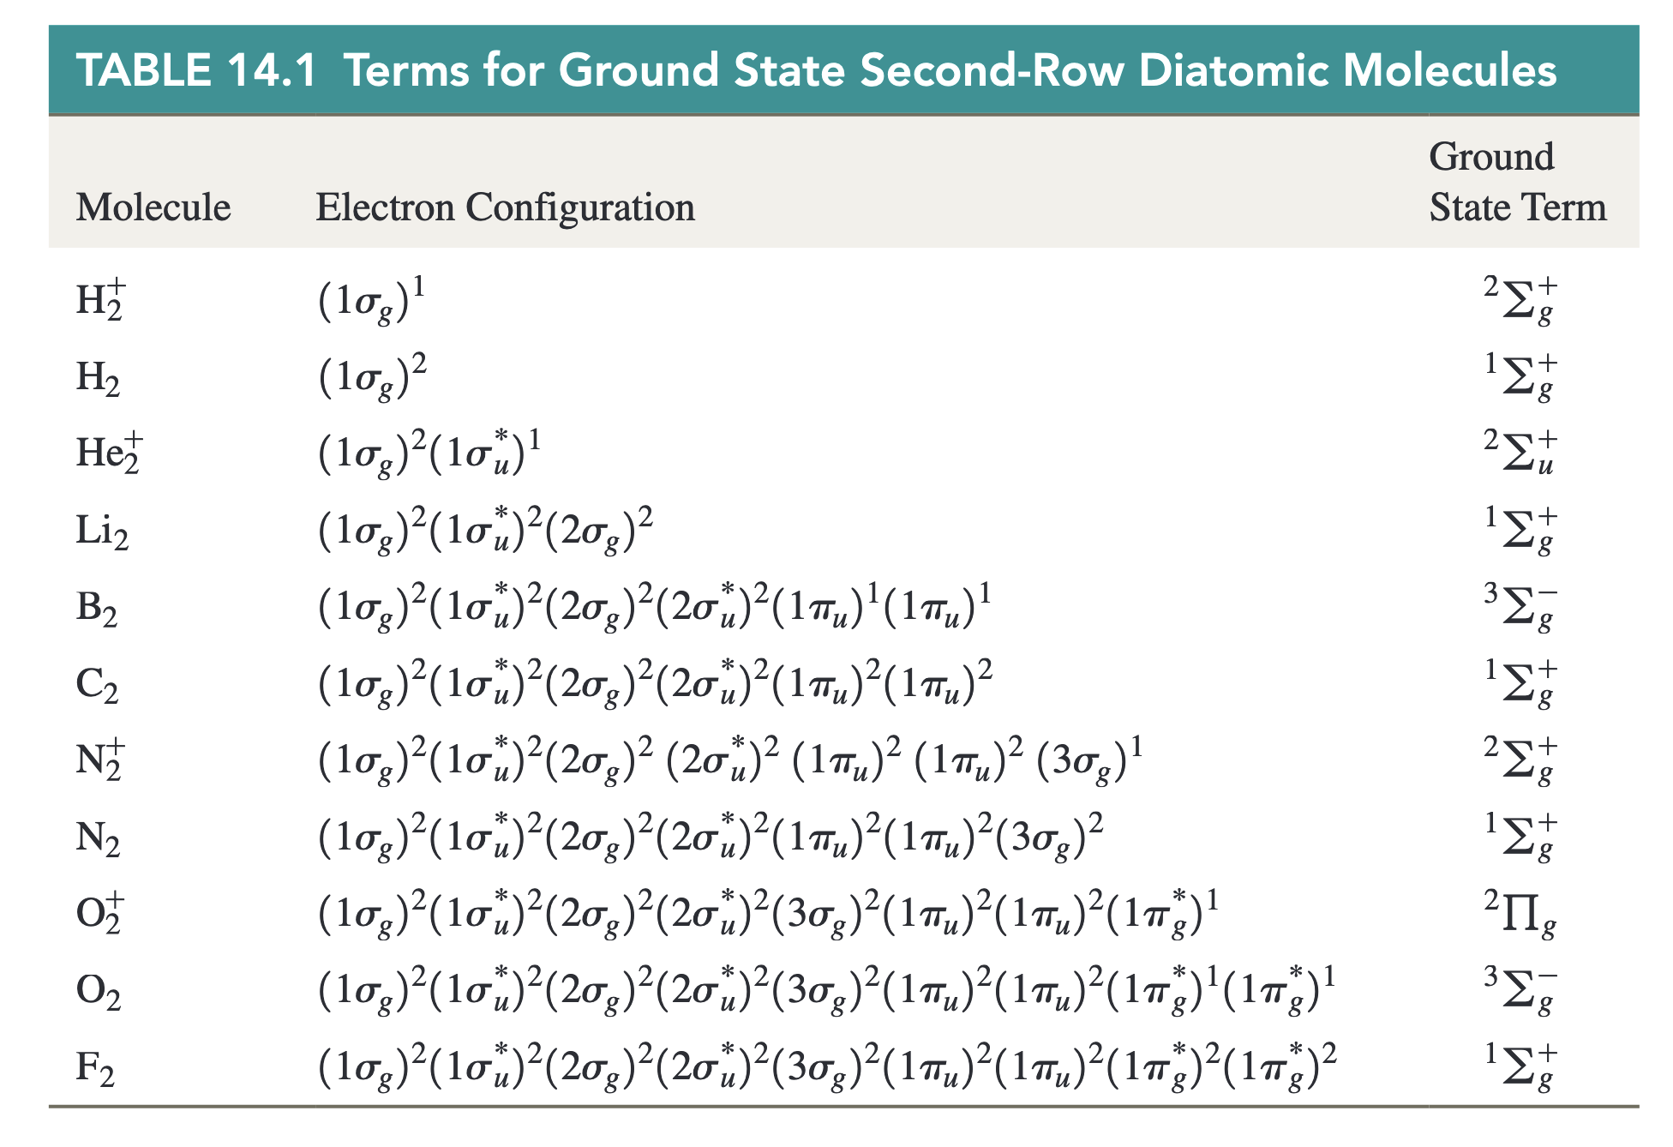
Termsymboler for grunntilstander av homonukleære toatomige molekyl

Slide 26
Vi ser på Li₂, He²⁺ og C₂ på tavla

Slide 27
Elektroniske overganger i toatomige molekyler

Slide 28
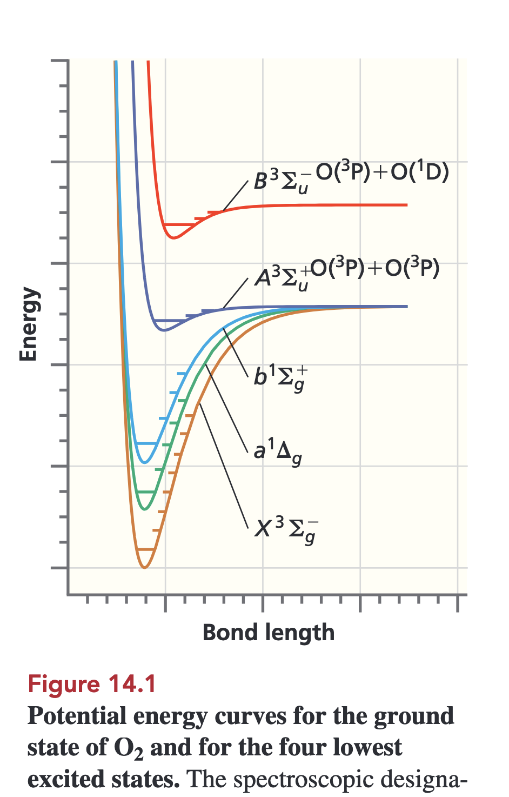
Oversikt over energinivåer i O2
Termsymboler bestemmer energien
Det kan skjule seg flere tilstander i hver kurve
Vibrasjonsnivåer er vist skjematisk
Rotasjonsnivåer er ikke vist
Dissosieringsprodukter er indikert
Dekorasjon av termsymboler gjør spektre lettere å lese:
X: grunntilstand
A, B, C, ...: Samme multiplisitet som grunntilstand
a, b, c ...: ulik multiplisitet

Slide 29
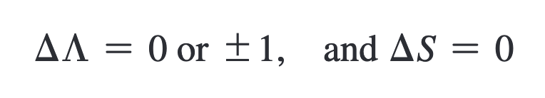




Seleksjonsregler i toatomige molekyl
Overgangsdipolmomentet som bestemmer seleksjonsreglene
Hovedregel for Z < 40:
Andre seleksjonsregler:

Slide 30
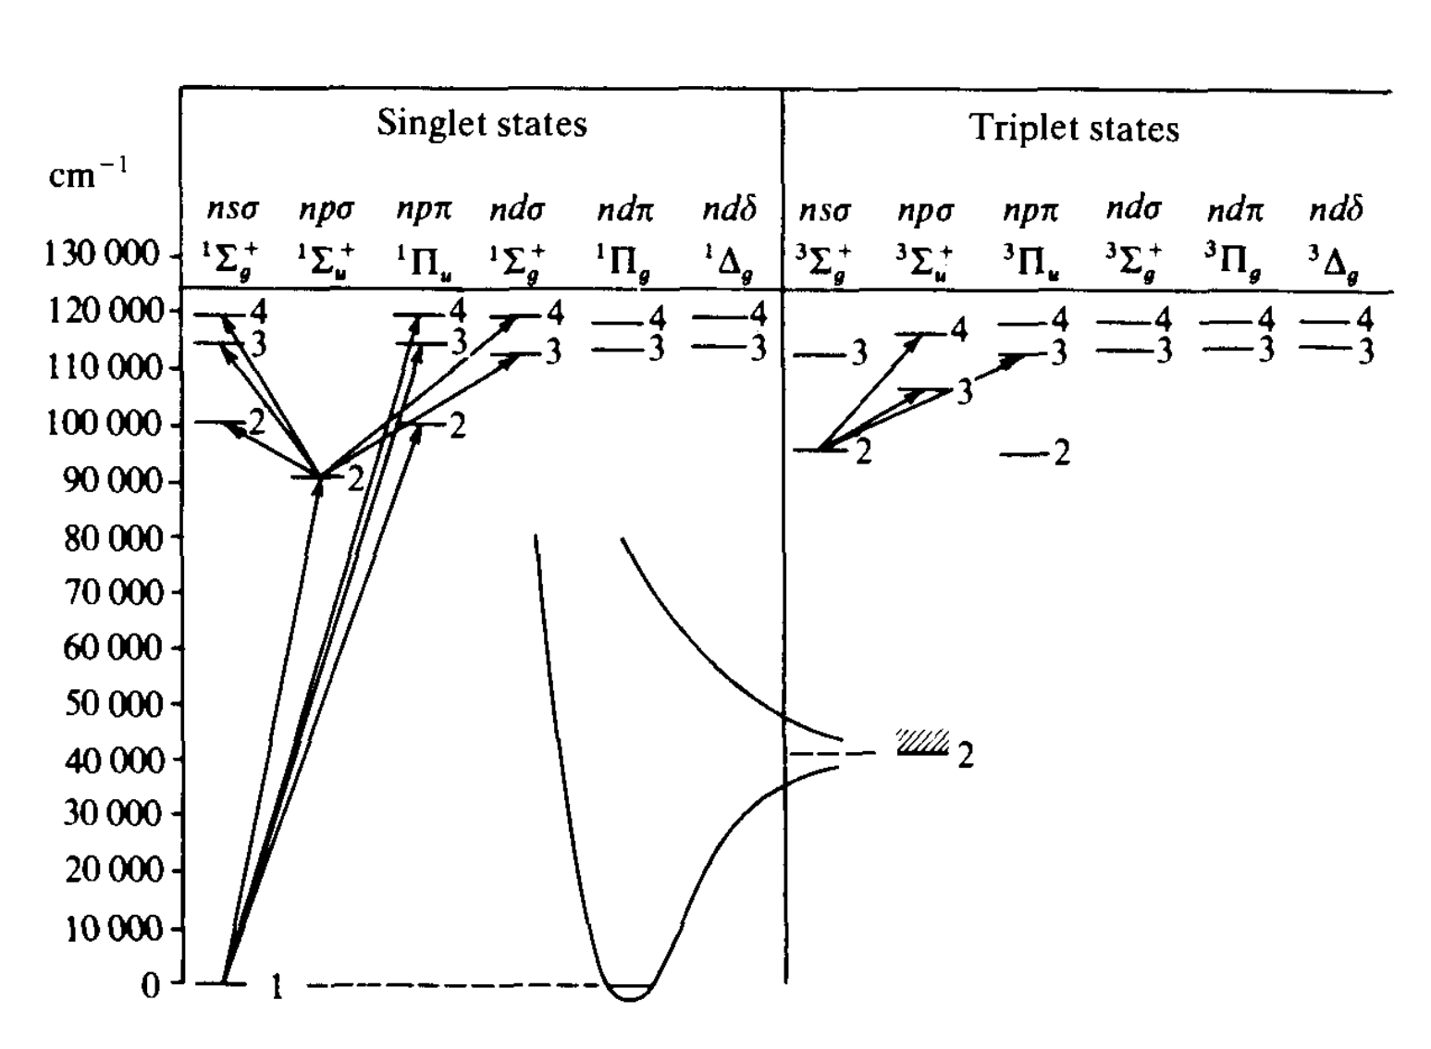
Grotrian-diagram for H₂
Noen lovlige overganger tegnet inn
Merk: Ingen overgang mellom singlett og triplett
g <-> u i alle tilfeller

Slide 31

Lovlige overganger i O₂
Laveste lovlige overgang tegnet inn
Alle andre elimineres pga seleksjon
Ved denne overgangen ...
strekkes bindingen
bindingsenergien reduseres
kraftkonstanten reduseres
Overgangen populerer flere vibrasjonelle nivåer i et bånd 175-200 nm (UV)
(vi skal se hvorfor)
Om de nedreste overgangene var lovlige ville vi «levd i tåka!»

Slide 32
Fotodisossiasjon av O₂
Vi ser at overgangen potensielt kan føre til disossiasjon
Kjernene starter nær likevekt
Men ved eksitert flate er vi langt fra likevekt
Klassisk bevegelse: kjernene disossierer
Maks bølgelengde for dette:
242 nm (UV)
Eneste mulige mekanisme for dannelse av ozon i atmosfæren!
Notes:
UV)U

Slide 33
Vibrasjonell finstruktur

Slide 34
Franck-Condon-faktorer
Elektronovergangene kommer sammen med vibrasjonelle overganger
Vibrasjonelle overganger har mye lavere energi enn UV/VIS-lys
Franck-Condon-faktorene gir oss sannsynligheten for disse overgangene
Nøkkelord:
Overgangsdipolmoment
Born-Oppenheimer-tilnærmingen
Bølgefunksjonsoverlapp

Slide 35
Franck-Condon-prinsippet
Born-Oppenheimer separerer kjerne og elektronbevegelse:
Elektronenes absorbsjon av energi er så og si instantan i forhold til kjernebevegelse
Kjernebølgefunksjonen forblir uforandret i overgangen!
Elektronisk overgang er vertikal i energi-geometri-diagrammet

Slide 36
Franck-Condon-faktorer
På den eksiterte flaten er det mange kjerneegenfunksjoner
Energiene til disse egenfunksjonene bestemmer tilatte energier!
Kjernefunksjonen kan ekspanderes i egenfunksjonene på den eksiterte flaten

Slide 37
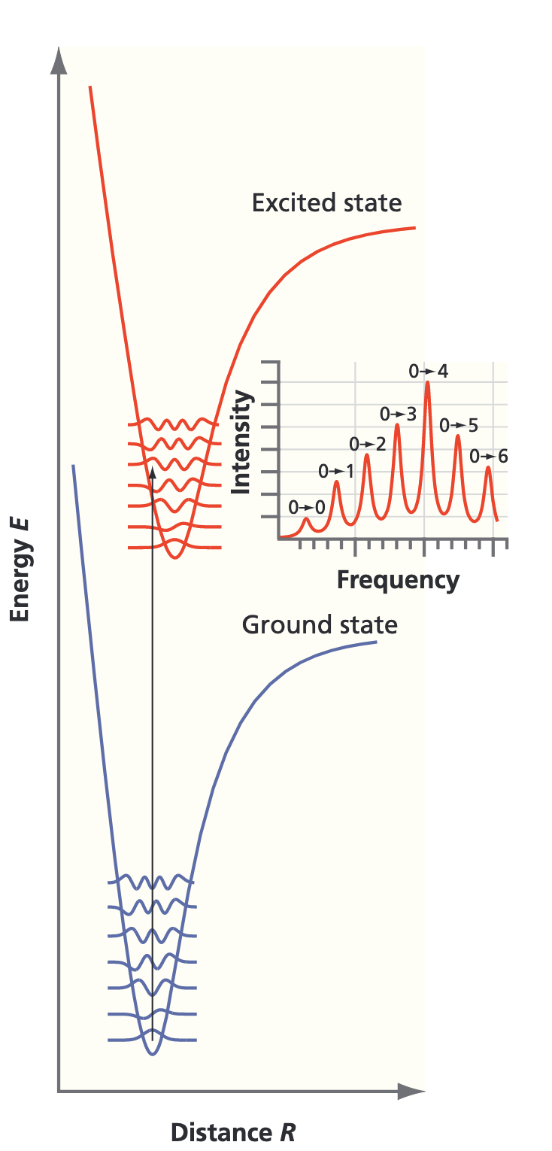
Observert spekter korellerer med F-C faktorer
Figuren illustrerer vibrasjonelle tilstander observert ved elektroniske overganger
Dette er veldig nyttig!
Kan tilpasse observerte energier til feks Morse-potensial og lære feks båndsyrke, kraftkonstant, ...

Slide 38
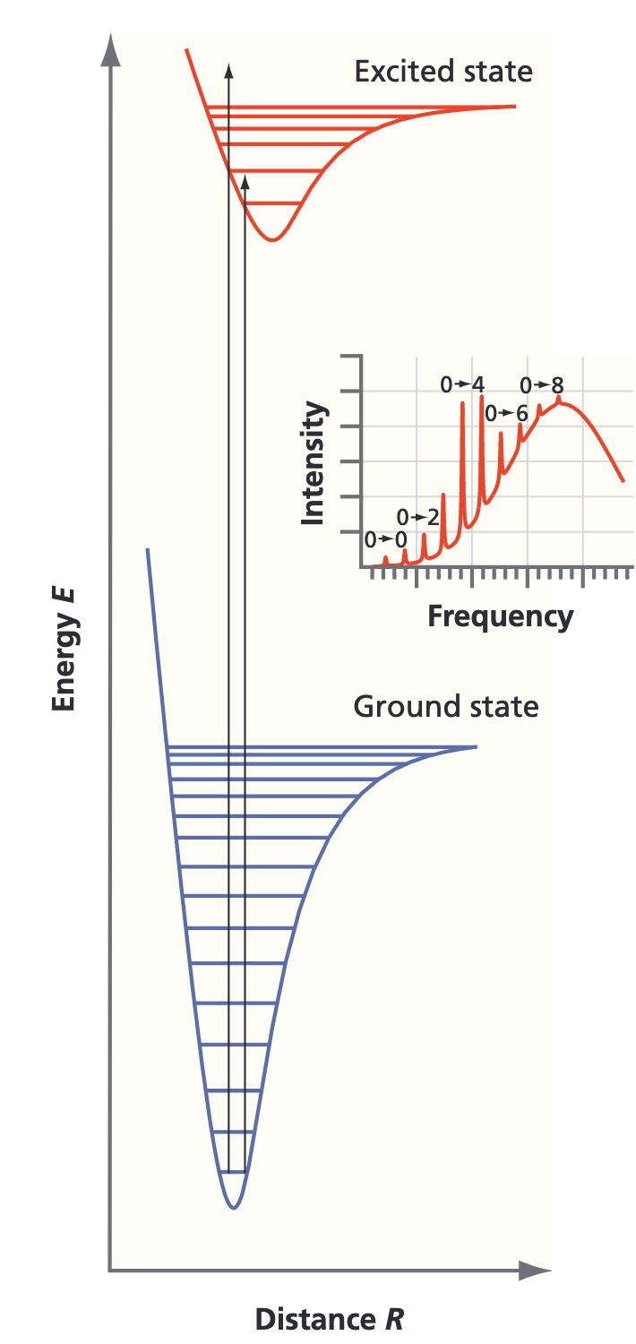
Kontinuerlig spekter
Dersom lyset har tilstrekkelig stor energi vil kjernefunksonen overlappe med kontinuerlig spekter for kjernebevegelse
Vi ikke få diskrete linjer men kontiuerlig spekter
Figuren viser karakteristisk spekter observert ved fotodissosiasjon

Slide 39
Polyatomiske molekyl

Slide 40
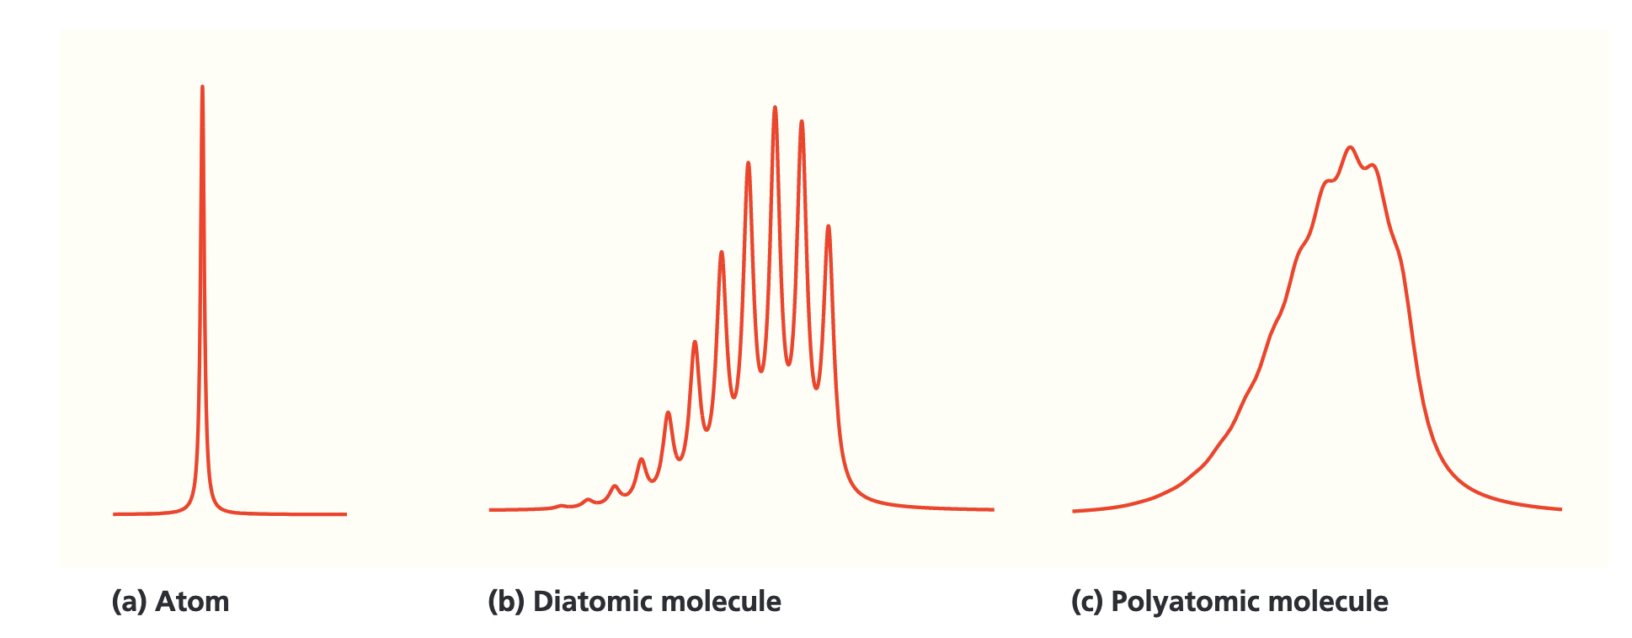
Flere atomer gir mer kompliserte UV/VIS-spektre
Tyngre molekyl har flere rotasjonelle nivåer per cm⁻¹
Gir ytterligere bredere spektral-features
Vibrasjonelle og rotasjonelle nivåer populeres
Enkel topp
Fler og tettere rotasjonelle nivåer

Slide 41
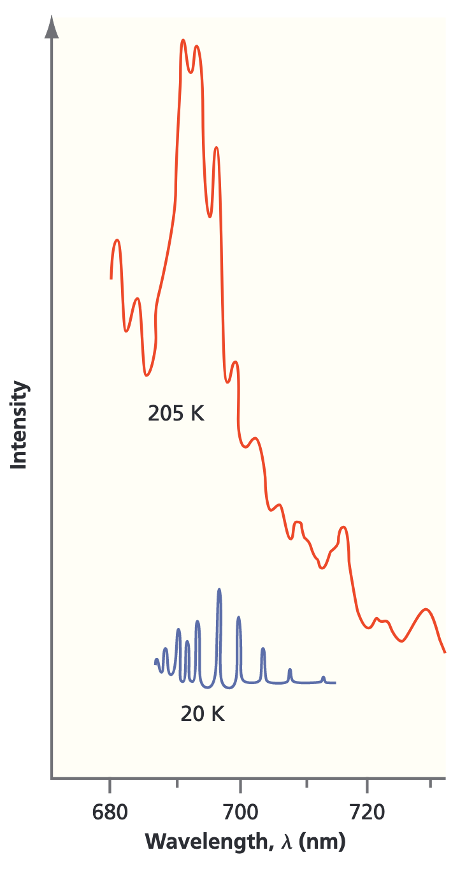

Temperaturavhengighet
Rotasjonelle og vibrasjonelle nivåer generelt signifikant populert ved romtemperatur.
Resultatet er svært kompliserte spektre – «spectral congestion»
En vanlig teknikk er nedkjøling, feks ekspansjon i vakuum
Figuren viser effekten på trifluoronitrosometan ved 20 K

Slide 42
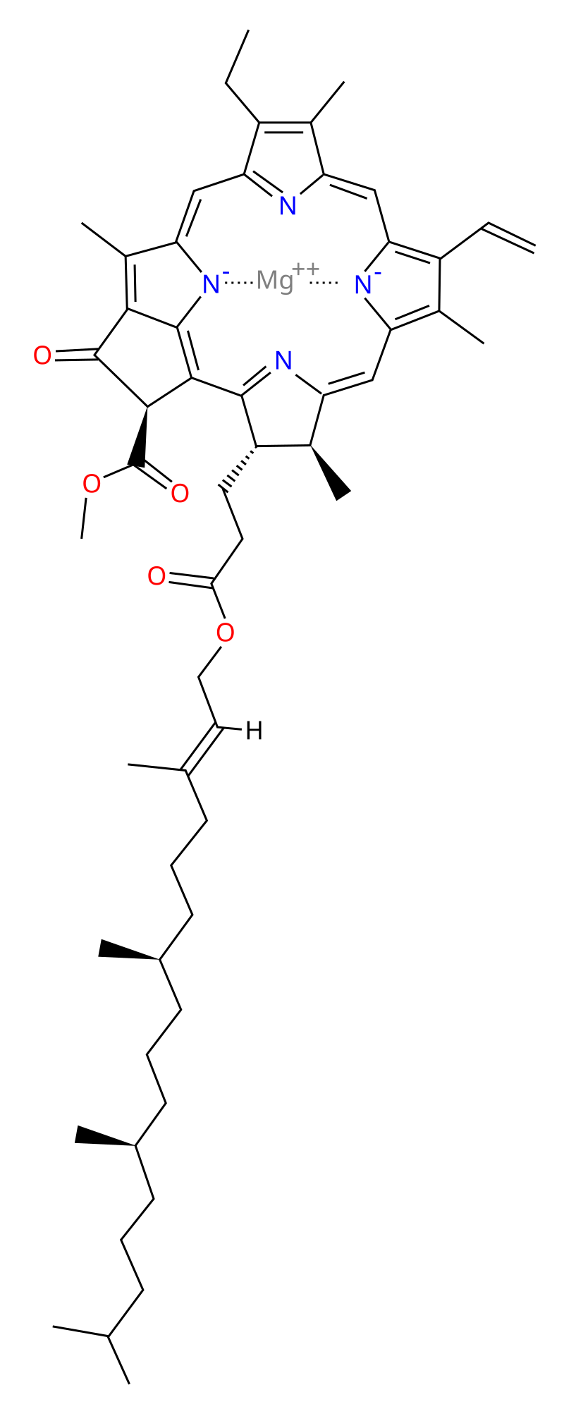
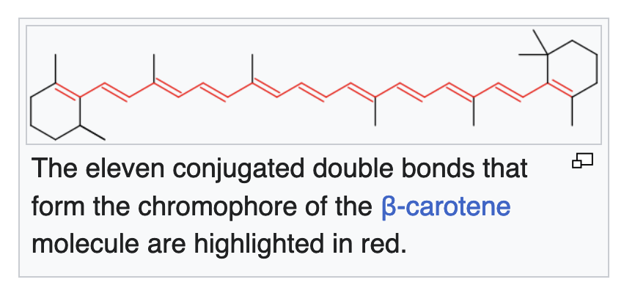
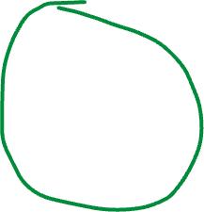
Kromoforer
Klorofyll: En porfyrinring med overgangsmetall er kromofor
Husker fra vibrasjonell spektroskopi:
Karakteristiske vibrasjonsfrekvenser assosiert med atompar, funksjonelle grupper
I elektronspektroskopi har vi kromoforer:
Kjemisk enhet som absorberer UV/VIS tilnærmet likt i ulike molekylære miljø
Til en tilnærming er spekteret til et molekyl overlagringen av kromoforers spektre

Slide 43
Kromoforer 2
Vanlige kromoforer: eten, karbonyl, cyano, tiokarbonyl
Konjugerte dobeltbindinger, polyacetylen (som vi har sett eksempler på før!)
beta-karoten, 1,3-butadiene ...
Aromatiske kromoforer:
Benzen, naftalen ...
Eksempler fra biologi:
Klorofyll, hemoglobin, retinal

Slide 44
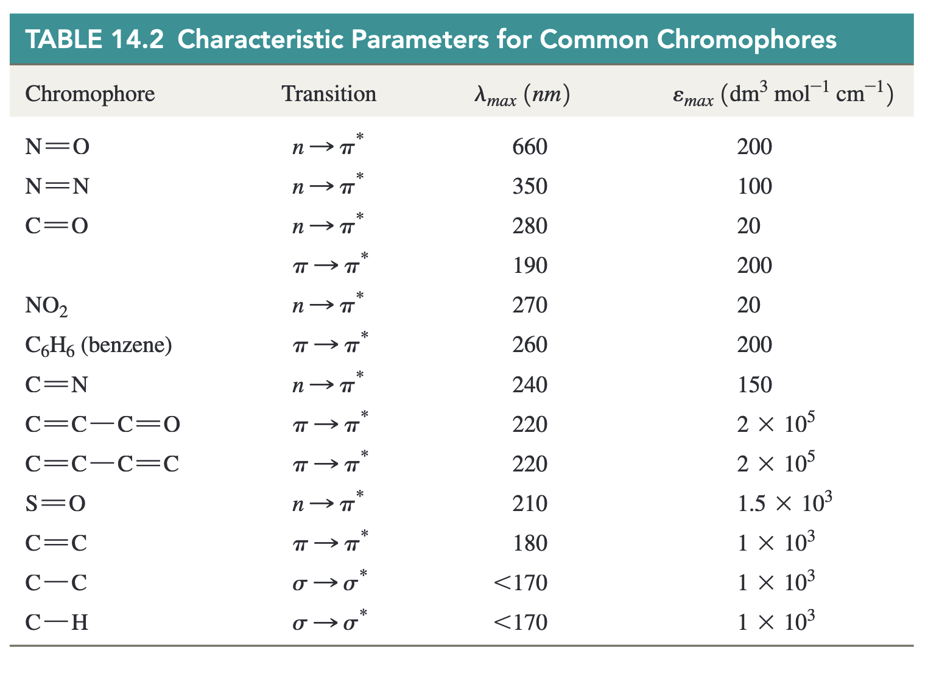
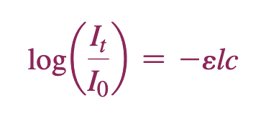
Beer’s lov og utslukningskoeffisient 𝜀
For større molekyler er seleksjonsregelen 𝛥S=0 ikke like »streng»
Tilnærmingene gjort i Franck-Condon-prinsippet ikke lenger like gode
Beers lov gir attenuasjonen i absorbsjonsspektroskopi
Spinn-forbudte overganger med svakt signal
Veldig sterkt signal, spinn-tillatte overganger

